Slide 1
1
2
3
4
קורס PYTHON
5
מבוא לרשימות

Slide 2
תוכן העניינים
מטרות השיעור
מהי רשימה בפייתון
כיצד יוצרים רשימה חדשה בפייתון
פקודות ושיטות לביצוע על רשימות
תרגול
סיכום
1
2
3
4
5

Slide 3

מטרות השיעור
יצירה
1
2
הערכה
3
4
ניתוח
5
יישום
תרגול בנייה ופקודות ברשימות
הבנה
מהי רשימה בפייתון
זיכרון

Slide 4
מהי רשימה בפייתון
אובייקט המאגד רצף של ערכים
נגיש לפי אינדקס (כל ערך באינדקס משלו)
רשימה יכולה להכיל ערכים מסוגים שונים
לרוב – מכילה ערכים מאותו הסוג
ניתן לשנות את הערכים, לכן רשימה היא mutable
1
2
3
4
5

Slide 5
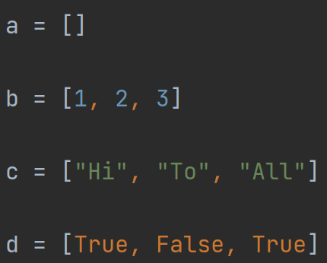
כיצד יוצרים רשימה חדשה בפייתון
ניצור רשימה ע"י שימוש בסוגריים מרובעים, כך:
שימו לב לאינדקסים
1
2
3
4
5

Slide 6
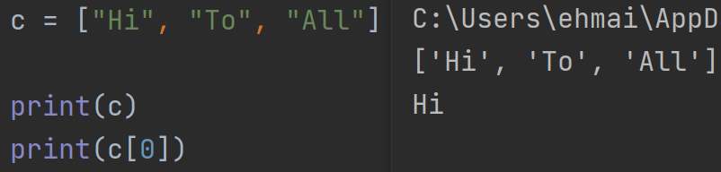
פקודות ושיטות לביצוע על רשימות
נוכל לגשת, להשתמש או להדפיס רשימה - או ערך מתוכה באופן הבא:
1
2
3
4
5

Slide 7
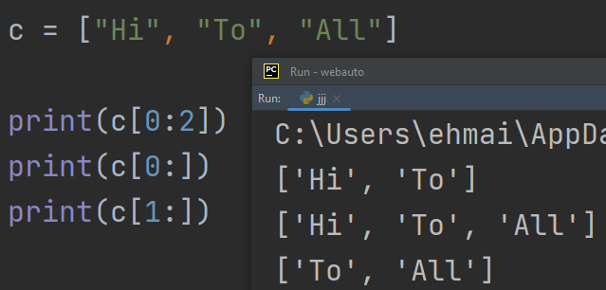
פקודות ושיטות לביצוע על רשימות
נוכל לגשת, להשתמש או להדפיס רשימה - או ערך מתוכה באופן הבא:
1
2
3
4
5

Slide 8
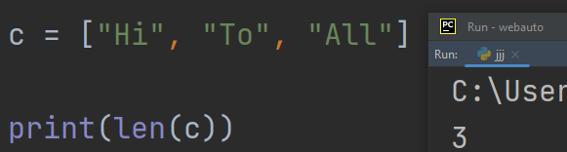
פקודות ושיטות לביצוע על רשימות
נוכל להדפיס או להשתמש באורך הרשימה באופן הבא:
1
2
3
4
5

Slide 9
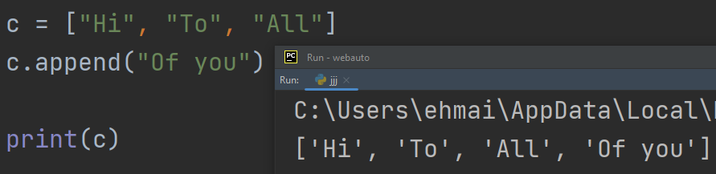
פקודות ושיטות לביצוע על רשימות
נוכל להוסיף ערכים לרשימה באופן הבא:
1
2
3
4
5

Slide 10
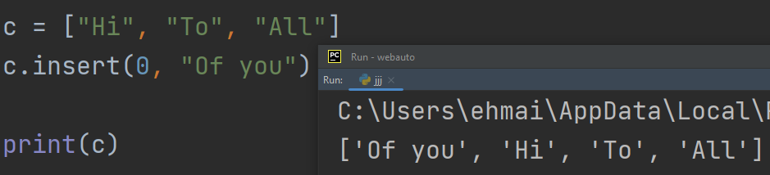
פקודות ושיטות לביצוע על רשימות
נוכל להוסיף ערכים לרשימה באופן הבא:
1
2
3
4
5

Slide 11
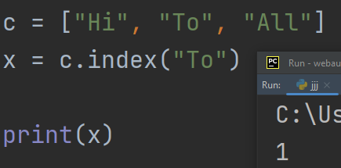
פקודות ושיטות לביצוע על רשימות
נוכל לאתר אינדקס של ערך באופן הבא:
1
2
3
4
5

Slide 12
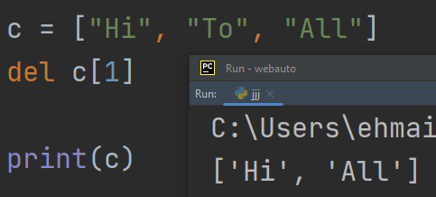
פקודות ושיטות לביצוע על רשימות
נוכל למחוק ערכים מהרשימה באופן הבא:
1
2
3
4
5

Slide 13
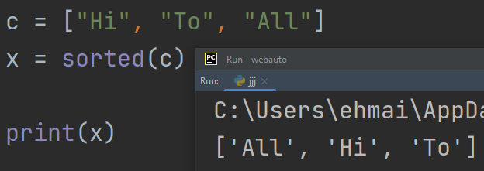
פקודות ושיטות לביצוע על רשימות
נוכל למיין רשימה באופן הבא:
1
2
3
4
5

Slide 14
תרגול
לרשותכם 15 דקות לבצע את התרגילים הבאים :
צרו רשימה ריקה
מלאו אותה ב 4 ערכי מחרוזות לבחירתכם
הדפיסו את אורך הרשימה
הוסיפו מחרוזת נוספת באינדקס 1
הדפיסו את הערך הממוקם באינדקס 2
מחקו את אחד הערכים לבחירתכם
הדפיסו את הרשימה באופן ממוין
1
2
3
4
5

Slide 15
סיכום
רשימות מאוד נפוצות בשימוש בפייתון
יקלו עליכם מאוד לנהל כמויות מידע גדולות יחסית
חשוב מאוד לזכור את השיטות והפקודות עליהן למדנו
1
2
3
4
5

